Slide 1
ソフトウェアメトリクスの基礎.６
60151054
吉行 勇人
2012年11月30日

Slide 2
第７章
欠陥に学ぶ

Slide 3
質問！
製品を出荷してから半年間、欠陥が全く報告されていません。よろこんでいいのでしょうか？
上司から、出荷までに９９％のバグを発見、修正するように指示がありました。
どう答えますか？

Slide 4
なぜ欠陥を測るのか
ユーザにとって
欠陥はできるだけ少ないほうがいい
しかし
技術者にとって
欠陥は発見されたほうが嬉しい
欠陥はスケジュールやソフトウェア品質において定量的で役に立つメトリクスである

Slide 5
障害と故障
「障害」はシステム内に現存する欠陥のこと
「故障」はシステムを実行したときに、要求されたパフォーマンスを発揮できないこと
7章で学ぶ欠陥メトリクスは「障害」を測定する
次章で学ぶ信頼性メトリクスでは「故障」を測定する

Slide 6
障害と故障（補足）
英語の使い分け
欠陥 defect
障害 fault
故障 failure
バグ bug

Slide 7
欠陥の重要度
欠陥の中には、致命的なものから、取るに足らないものまで幅がある
プロジェクトマネージャーはプロジェクトと製品のパフォーマンスに本当に影響を与える欠陥に着目する必要がある

Slide 8
欠陥密度
一般的によくつかわれる欠陥に関するメトリクスは、欠陥密度である
欠陥密度は、KLOCまたはFPあたりの欠陥の数で測定する

Slide 9
欠陥発見率
欠陥には特有の法則性、ふるまい、パターンがある
欠陥の発見率も特有の法則性がある

Slide 10
欠陥発見率の法則性
欠陥発見率はレイリー曲線に従うことが多い
欠陥発見率
時間

Slide 11
欠陥と工数の関係
欠陥と工数は一般に直線関係にある（正の相関）
これは人々は欠陥の原因となる誤りをほぼ一定の割合で犯していると言える
これをゼロにはできないが、スキルの向上やスケジュール、プロジェクト要員の調整等で傾きを緩やかにすることはできる

Slide 12
欠陥密度と
モジュール複雑度の関係
複雑度と欠陥密度の関係は
一般にバスタブ曲線と呼ばれる
欠陥密度
理想はこの辺
複雑度

Slide 13
バスタブ曲線について
複雑度が高いとき欠陥密度が高くなるのはわかるが、
複雑度が小さい時欠陥密度が大きいのはなぜか？
スタートアップ欠陥
どんなモジュールにも、ある程度存在する初期欠陥
複雑度が小さい→規模が小さいプログラムだと欠陥密度は大きくなる

Slide 14
欠陥数の予測
欠陥の予測に用いる技法とモデルの目的は、
総欠陥数の予測と
時系列における欠陥分布の推定である
動的モデル：発見された欠陥の統計分布に基づいて欠陥数を予測する
静的モデル：プロジェクトとプロセスの属性を用いて欠陥数を予測する

Slide 15
動的欠陥モデル
動的モデルを適用するには、ある程度の欠陥データが必要である
レイリーモデル、指数モデル、S字モデルがある
レイリーモデルは開発サイクル全体をモデル化
指数モデル、S字モデルはテストやシステム導入プロセスをモデル化している

Slide 16
分布関数
確率密度関数f（t）
時刻tにおける欠陥発見数
累積分布関数F(t)
時刻tまでに発見された欠陥数の合計

Slide 17
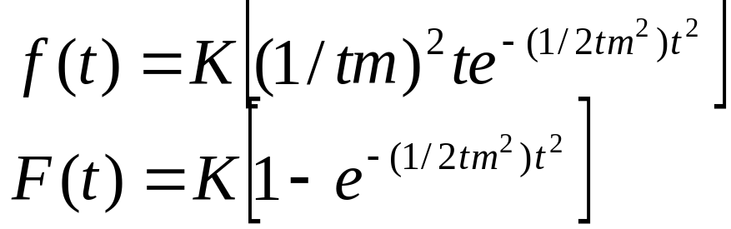
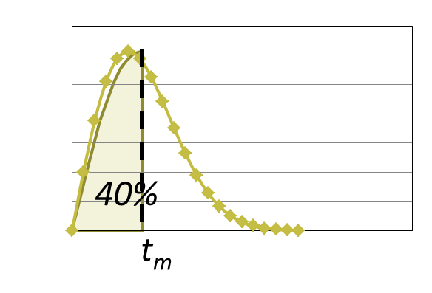
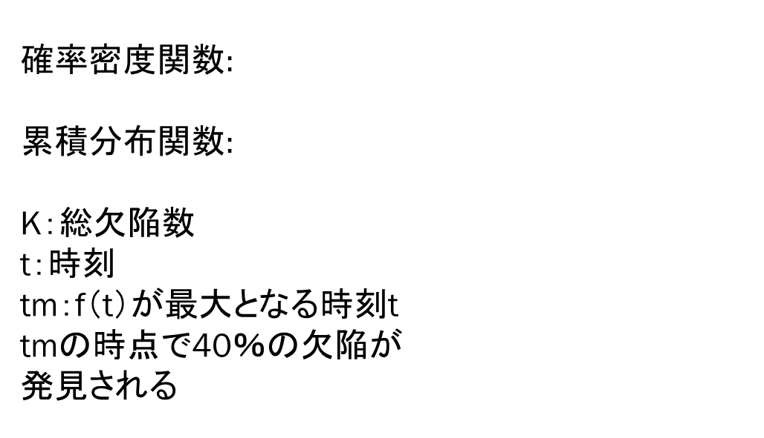
レイリーモデル
確率密度関数$:$
累積分布関数$:$
K：総欠陥数
t：時刻
tm：f（t）が最大となる時刻t
tmの時点で40％の欠陥が
発見される
f（t）

Slide 18
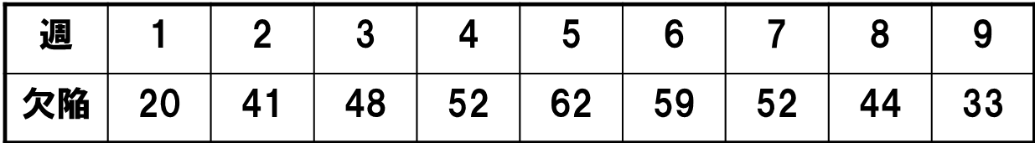

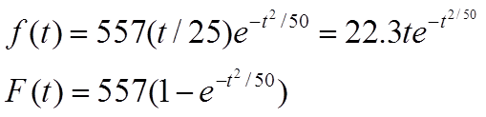
レイリーモデルの例
※最初の40%の欠陥がｔｍまでに発見される
第５週までに発見された欠陥の総数が223
K=223＊（100/40）=557,tm=5
この式から第１2週目の時点で発見された累積欠陥の数を予測する
F(12)≒525
12週の時点で約95％の欠陥が発見されている？

Slide 19
静的欠陥モデル
静的欠陥モデルは過去のプロジェクトデータに基づいたモデルであって、現在のプロジェクトのデータによるものではない
よって、プロジェクト開始前でも適用できる

Slide 20
欠陥の作り込みと除去
欠陥はプロジェクトの至るところで作りこまれ、テストなどを通して除去される
要求定義
設計
コーディング
製品
プロトタイピング
レビュー
テスト

Slide 21
静的欠陥モデルのツール
COQUALMO
要求定義、設計、コーディングにおける欠陥予測モデル
欠陥作り込み要因と欠陥除去要因に対する評価を入力として、欠陥密度の予測値を得る

Slide 22
欠陥除去率
ある段階での欠陥がどれくらい除去できたか
全体の欠陥除去率：E/（E+D)
E：製品を出荷するまでの欠陥発見数
D:出荷後の欠陥発見数
工程別の欠陥除去率：E_{i}/（E_{i}+E_{i+1})
E_{i}:ある欠陥除去工程での欠陥発見数
E_{i+1}：次の欠陥除去工程での欠陥発見数

Slide 23
欠陥除去率の
ベンチマークデータ
過去のデータから（アメリカ）、一般的に、多くのプロジェクトは出荷前の時点で75％～85％の欠陥しか除去できていない
どんなに熟練しても95％程度が限度で、それ以上の欠陥除去には莫大なコストがかかる
一般的な情報システムには95％で十分である

Slide 24
９５％以降が難しい
9週の時点で446個
12週の時点で525個
15週の時点で550個
同じ3週間でも見つかる欠陥の数が違う
15週の時点で、約９９％は達成しているが、
さらなるコストをかけてまでやるべきなのか？
79個見つかった
25個見つかった

Slide 25
工程ごとの欠陥除去の
コスト効率
欠陥の除去が遅れるほど、その除去コストは高くつく
要求/設計における修正コスト：1倍とすると
コーディングにおける修正コスト：5倍
テスト工程における修正コスト：25倍
出荷後における修正コスト：250倍

Slide 26
顧客から報告される欠陥
顧客から報告される欠陥はユーザ数と正の相関がある
つまり、ソフトウェアは使われれば使われるほど欠陥が多く見つかる
逆に言えば
ソフトウェアがバグだらけなら、使うユーザが少なくなり、欠陥も対して見つからない

Slide 27
質問１の答え
製品を出荷してから半年間、欠陥が全く報告されていません。よろこんでいいのでしょうか？
まず確認すべきことは、
そのシステムを使っている人がいるのかどうか
報告される欠陥がすくない理由は、誰も使っていないからかもしれない・・・
多くの人が使っていることが確認できて、それでもなお欠陥が報告されていないのであれば、欠陥除去率の高い、いいプロジェクトであったと言える

Slide 28
質問２の答え
上司から、出荷までに９９％のバグを発見、修正するように指示がありました。
９９％のバグの発見と修正はほぼ不可能であり、とてもコストがかかる
欠陥ベンチマークのデータについて上司と議論し、目標を適切なものとするように提案するべき

Slide 29
まとめ
欠陥除去率：出荷前、または開発の各工程で除去
した欠陥の割合
欠陥密度：残存しているKLOCあたりの欠陥数
欠陥には特有のパターンと、法則性がある
欠陥はプロジェクトの至るところで作りこまれ、テストなどを通して除去される
欠陥数や欠陥発見率を予測する方法

